Slide 1
Cikls ar mainītāju programmēšanas valodā Java
(Mācību materiāls)
Nora Galiņa : 2PT2

Slide 2
Kas ir cikls ar skaitītāju?
Lai vieglāk saprastu, kas ir cikls ar skaitītāju, sākumā jāsaprot, kas ir cikls.
Cikls ir konstrukcija programmā, kas nodrošina darbību kopas atkārtošanos vairākas reizes.
Cikls ar skaitītāju ir cikls, kurā izpildes reižu skaits jau iepriekš ir zināms.

Slide 3
For cikls
Populārākais cikls ar skaitītāju ir "for" cikls, kas ir pieejams daudzās programmēšanas valodās. Tas ir arī cikls, kuru izmanto Java.
For Operatorā jānorāda šādi parametri:
• mainīgā nosaukums, kas satur atkārtojumu skaitu (cikla mainīgais);
• cikla mainīgā sākuma vērtība;
• cikla beigu nosacījums;
• cikla mainīgā vērtības izmaiņa.

Slide 4
Piemēram
Kā piemēru ņemsim ciklu for (i=1; i<=5; i=i+1) , kur -
i – cikla mainīgais jeb cikla skaitītājs (vesels skaitlis vai viens simbols);
1 – cikla mainīgā i sākuma vērtība;
i<=5 – nosacījums, kuram neizpildoties cikls tiek pārtraukts;
i=i+1 – izteiksme, kas norāda cikla mainīgā vērtības izmaiņu, šajā gadījumā i vērtība atkārtojoties ciklam tiek palielināta par 1.

Slide 5
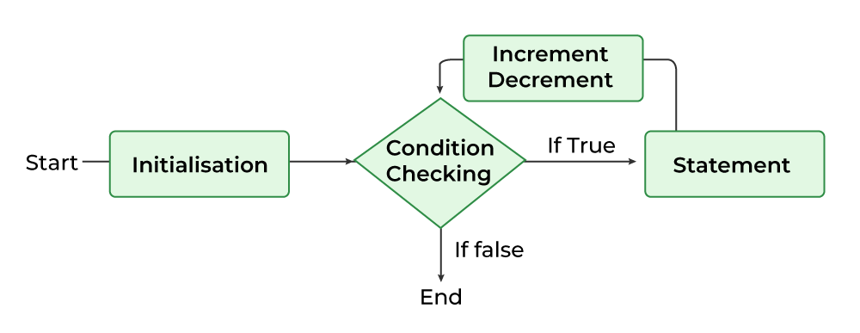


Kā strādā for cikls?
Palielināšana/Samazināšana
Ja patiess
Sākums
Palaist
Nosacījuma pārbaude
Paziņojums
Ja nepatiess
Beigas
Sākumā for cikls tiek palaists un tad tiek veikta nosacījuma pārbaude. Ja nosacījums ir patiess, tad cikls atkārto savu darbību, veicot mainīgā izmaiņu par noteikto skaitu, līdz nosacījums kļūst nepatiess. Ja nosacījums ir nepatiess, tad cikls savu darbību beidz.

Slide 6
Pieraksta veids
Cikla mainīgo var pierakstīt dažādos veidosZem cikla iespējams uzrakstīt vienu vai vairākas izpildāmās darbības, kurām nepieciešams atkārtoties ar cikla palīdzību. Ja raksta vairākas darbības, tad tās jāraksta figūriekavās, taču ja vienu tad tas nav nepieciešams.

Slide 7
Bezgalīgais cikls
Ja ciklu uzraksta nepareizi var gadīties, ka tiek izveidots bezgalīgs cikls. Tas nozīmē, ka cikls nekad nepārtrauc savu darbību un atkārto noteiktās darbības rindas bezgalīgi. Lai izvairītos no bezgalīga cikla ir nepieciešams:
Pareizi iestatīt cikla sākuma vērtiību
Pareizi iestatīt nosacījumu
Pareizi iestatīt iterācijas soli

Slide 8
Koda piemēri
Pieci koda piemēri, kas attēlo dažādas cikla ar skaitītaju situācijas

Slide 9
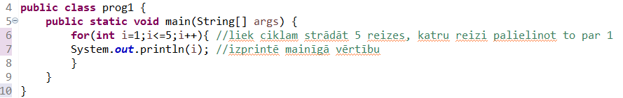
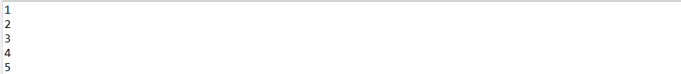
01
Skaitļu izprintēšana no 1-5
Kods:
Rezultāts:

Slide 10
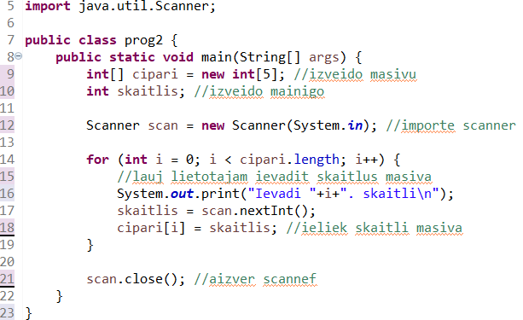
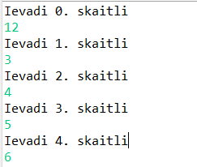
02
Masīva aizpildīšana
Kods:
Rezultāts:

Slide 11
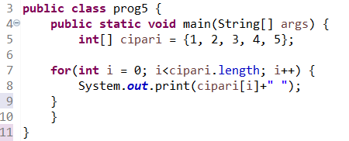
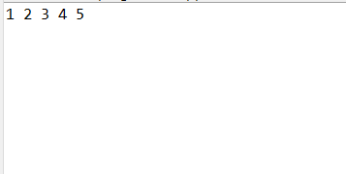
03
Masīva izvade
Kods:
Rezultāts:

Slide 12
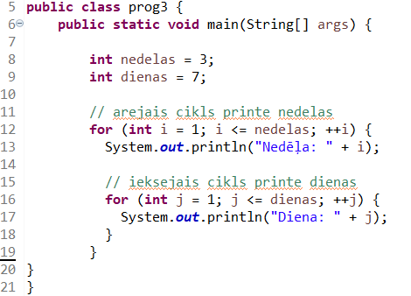
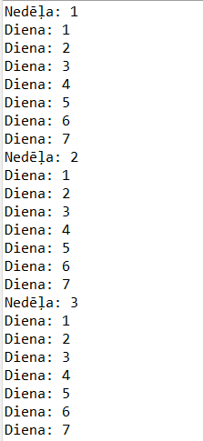
04
Cikls ciklā
Kods:
Rezultāts:

Slide 13
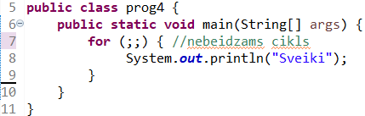
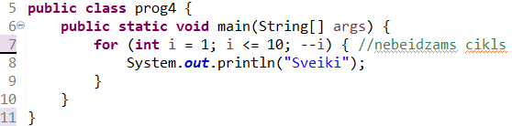
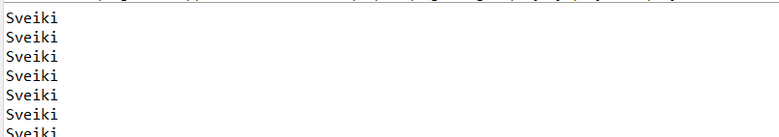
05
Bezgalīgs cikls
Kods:
Kods:
Rezultāts:

Slide 14
Izmantotie resursi
https://kursi.startit.lv/system/lecture_literatures/files/000/000/018/original/12._Cikls_ar_skaiti%CC%84ta%CC%84ju_%28JAVA%29.pdf?1585652282
http://www.prograbs.lv/?cat=learn&lang=1&t=6&st=1
https://www.programiz.com/java-programming/for-loop
https://www.geeksforgeeks.org/java-for-loop-with-examples/
https://www.programiz.com/java-programming/for-loop

Slide 15
Paldies par lasīšanu!

